Slide 1
РАЗРАБОТКА СИСТЕМЫ ДЛЯ ИССЛЕДОВАНИЯ ДИНАМИКИ ВЗАИМОДЕЙСТВУЮЩИХ ВИДОВ
Студенты гр. Б9120-09.03.04 (прогин)
Мельникова Е. А.
Разумов С. И.
Аникин Д. В.

Slide 2
Проблемы в разработке системы для изучения динамики взаимодействующих видов:
Сложность моделирования: Создание точных и реалистичных математических моделей для описания сложных взаимодействий между видами является сложной задачей. Исследователи могут столкнуться с проблемами в построении уравнений, учете различных факторов и ограничений, а также в выборе соответствующих параметров для моделирования.
Управление и сохранение данных: Хранение, организация и управление большим объемом данных, собранных из различных источников и экспериментов, может быть сложной задачей. Исследователи должны разработать эффективные методы для сохранения данных, обеспечения их безопасности и легкого доступа для будущих исследований и анализов.

Slide 3

Что вы получите:
Расчет и моделирование динамики: Система позволит пользователям проводить расчеты и моделирование динамики взаимодействующих видов на основе рекуррентных уравнений. Это позволит изучать и предсказывать изменения в популяциях, учитывая взаимодействия и зависимости между видами.
Графическое отображение решений: Пользователи смогут визуализировать результаты своих расчетов и моделирования с помощью графического отображения. Это даст им возможность наглядно представить динамику популяций и визуально анализировать изменения и тренды.
Анализ результатов и выводы: Пользователи получат возможность анализировать результаты своих исследований, делать выводы и понимать взаимосвязь между взаимодействующими видами. Они смогут оценить влияние конкретных факторов и ограничений на динамику и принимать информированные решения.

Slide 4
Как это будет выглядеть

Slide 5
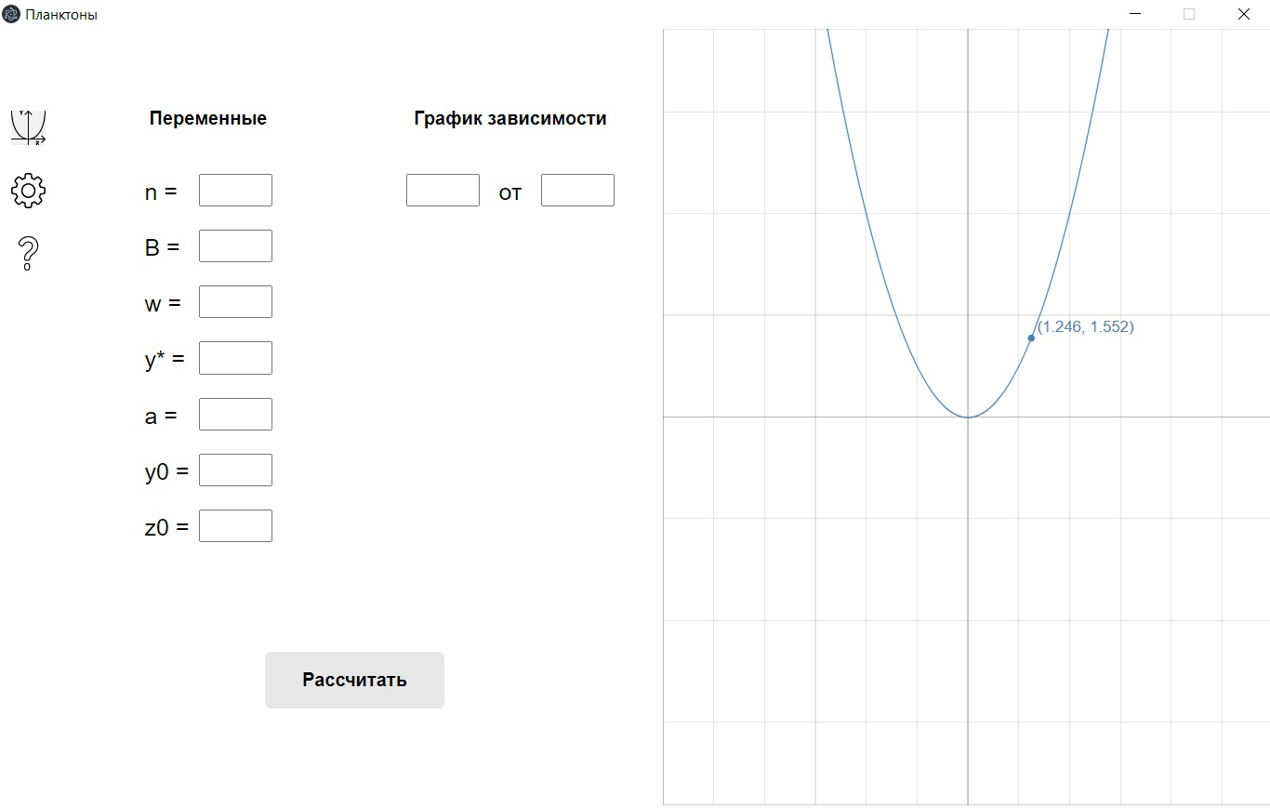

Slide 6
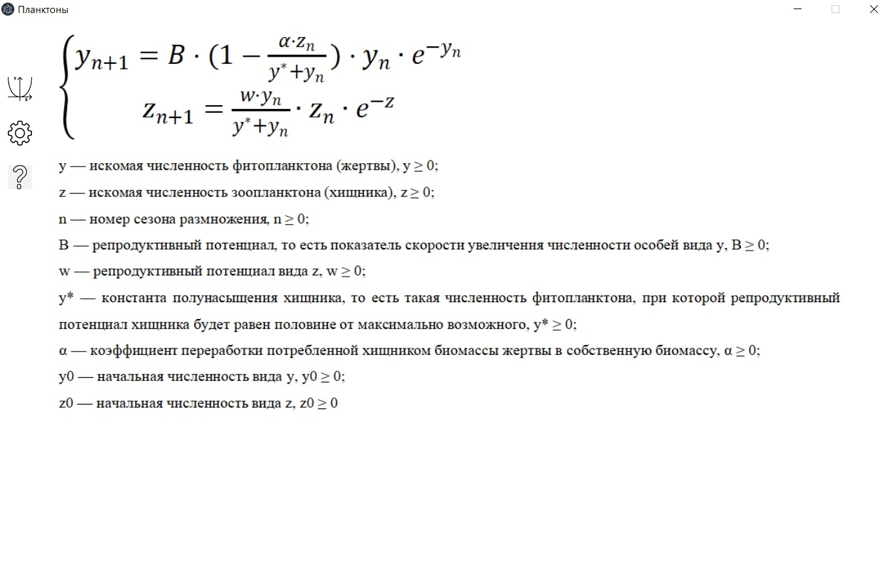

Slide 7
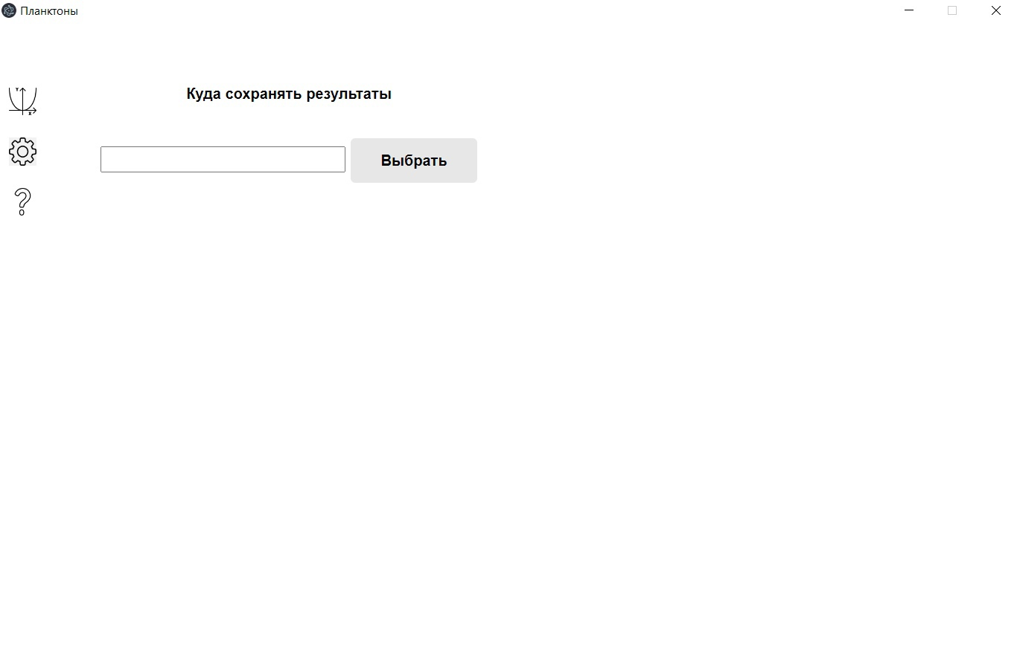

Slide 8
ТРЕБОВАНИЯ К ПРОЕКТУ и Расшифровка идентификаторов
FE-1 – Решение задачи.
FE-2 – Настройки.
FE-3 – Справка.
SE - Solving Equations (решение уравнений).
GF - Graph of a Function (график функции).
S – Settings (настройки).
IS - Information Sheet (информационная справка).

Slide 9
МАТРИЦА ТРЕБОВАНИЙ К ПОДСИСТЕМАМ
Матрица требований | Идентификаторы
Операции с решателем уравнений | FE-1 SE
Изменение параметров | REQ-SE-1
Решение | REQ-SE-2
Сохранение результатов | REQ-SE-3
Операции с построителем графиков | FE-1 GF
Изменение параметров | REQ-GF-1
Построение | REQ-GF-2
Сохранение результатов | REQ-GF-3
Операции с настройками | FE-2 S
Просмотр | REQ-S-1
Изменение | REQ-S-2
Операции со справкой | FE-3 IS
Просмотр | REQ-IS-1

Slide 10
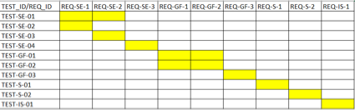
МАТРИЦА ПОКРЫТИЯ ТЕСТАМИ ТРЕБОВАНИЙ

Slide 11
Тестирование
Было проведено 10 тестов
Пройдено 10 тестов
Не пройдено 0

Slide 12
Почему вам это нужно?
Наша программа - идеальное решение для ученых, экологов и всех, кто интересуется изучением и прогнозированием сложных взаимодействий в природной среде.
Что делает нашу систему особенной?
Расчет динамики взаимодействия: Мы предоставляем инструмент, базирующийся на рекуррентных уравнениях, что позволяет вам моделировать и анализировать сложные взаимосвязи между видами. Вы сможете увидеть, как изменения в одной популяции влияют на другие, и предугадывать возможные последствия.
Графическое отображение решения: Наша система обладает удобным и наглядным графическим интерфейсом, который позволяет вам визуализировать результаты в режиме реального времени. Вы сможете анализировать и сравнивать различные сценарии, а также следить за изменениями в популяциях на протяжении времени.
Важность для науки и природы: Понимание динамики взаимодействующих видов имеет огромное значение для сохранения экосистем и разработки эффективных стратегий управления природными ресурсами. Наш продукт поможет вам вносить вклад в научные исследования и принимать информированные решения по охране окружающей среды.

Slide 13
Спасибо за внимание

